Slide 1
Театральная деятельность по авторской программе «Кукляндия» с использованием нетрадиционных кукол.

Slide 2
«Кукляндия»-это волшебная страна где дети играют с куклами, куклы оживают в детских руках, а дети ощущают себя волшебниками. На самом деле каждый ребенок рождается с этим удивительным волшебным даром- творческим воображением. Эта программа обладает особым чудесным средством – имя которому «Игра в театр».

Slide 3
Основные образовательные задачи в работе с детьми
Цель :
использование разных видов театра не в показе спектакля, а именно в воспитании детей, развитии нравственных и волевых, творческих качеств личности.
Задача :
раскрыть талант каждого ребенка, дать ему возможность поверить в себя почувствовать свою успешность.
развитие детей, их речи, формирование коммуникативной культуры, коррекция психологических проблем дошкольников.

Slide 4
Главная идея создания театральной студии «КУКЛЯНДИЯ»
воспитание при помощи маленьких «воспитателей» кукол, в действиях которых дети могут увидеть своё отражение и, таким образом посмотреть на себя со стороны.
Театральная кукла является как бы ширмой для ребёнка, у которого ещё много проблем (трудности в речевом общении, неуверенность в себе, непонимание взрослых..)

Slide 5
Авторская программа М.И.Родиной и А.И.Бурениной «Кукляндия» прошла многолетную успешную апробацию в С-Петербурге и Ленинградской области, Москве, а также в других регионах России, Риги, Эстонии. Занятия по программе «Кукляндия» расчитаны для детей от 2,5 лет, дошкольников, детей младшего и среднего школьного возраста.

Slide 6
Возраст детей 2,5 - 4 года (начинающие)
Знакомство с различными театральными куклами (настольными, пальчиковыми, прыгунками, штоковыми и др.) и их заменителями (атрибутами) и освоение элементарных действий с ними.
Освоение основных театральных действий: выход на сцену, представление, поклон и уход.
Развитие воображения и фантазии, внимания памяти, речи, выразительности мимики в коммуникативных играх, упражнениях, этюдах, сценках.
Подведение детей к пониманию театральной игры как представления для зрителя.

Slide 7
Возраст детей-4-5 лет.
Знакомство с новыми видами кукол и освоение действий с ними.
Формирование культуры поведения на сцене (взаимодействие с партнером, техника управления куклой, развитие чувства пространства сцены).
Совершенствование кукловождения.
Освоение элементарных средств выразительности образа (речь, пластика, мимика)
Развитие способности к импровизации

Slide 8
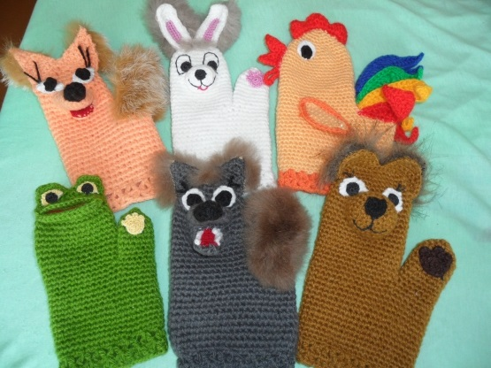
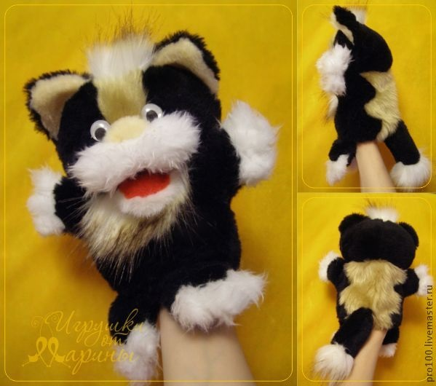
Варежковые куклы:

Slide 9
Штоковые куклы:

Slide 10
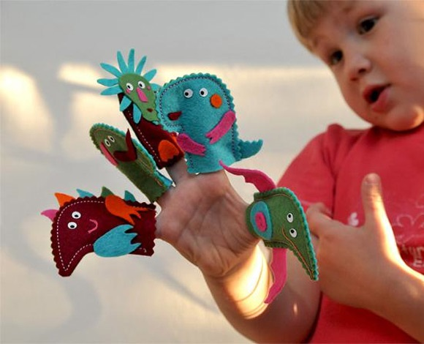
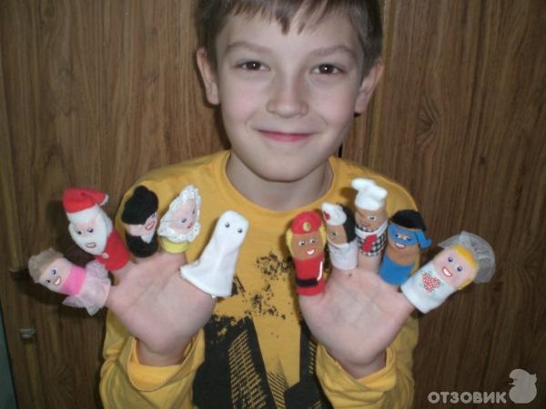
Пальчиковые куклы:

Slide 11
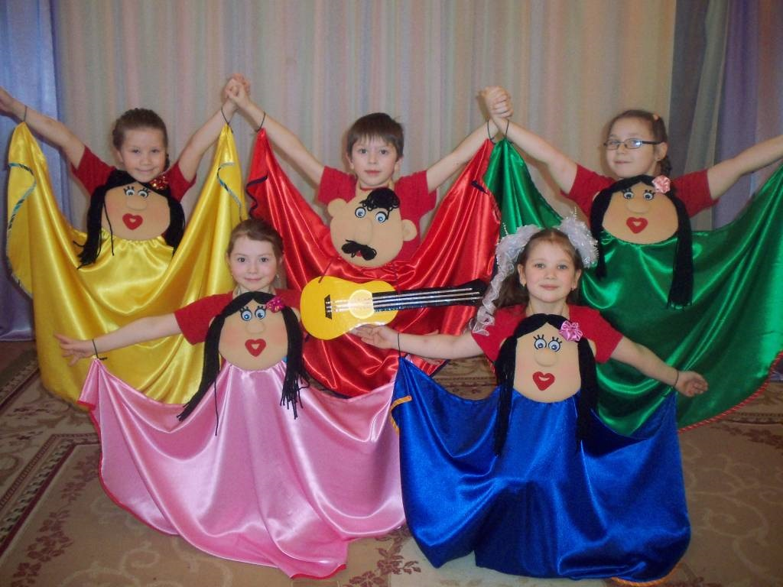
Платковые куклы:

Slide 12
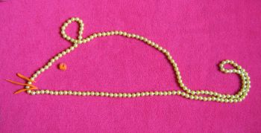
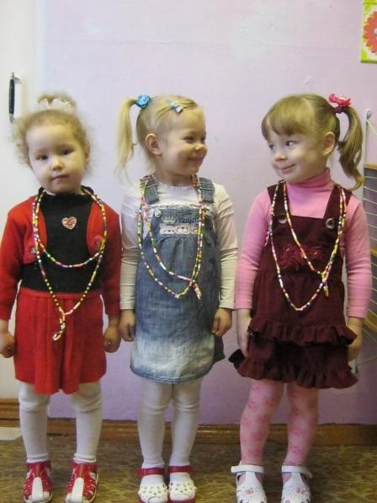
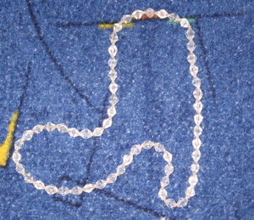
Игры с бусами: Страна «Вообразилия»

Slide 13
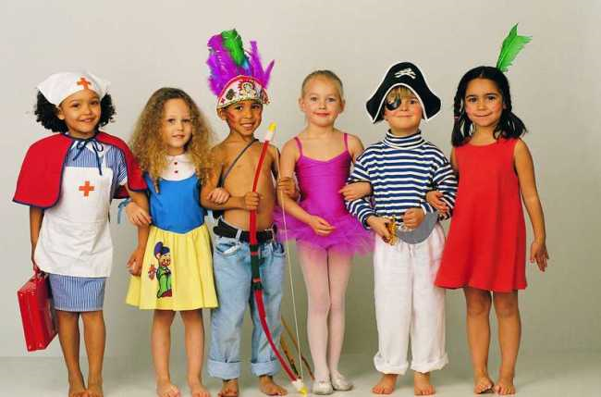
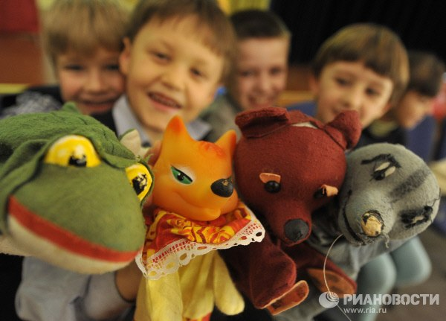
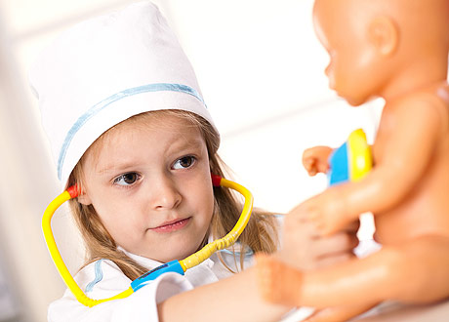
Также куклы выступают как дополнительное средство в лечении:
*Заикания
*Бронхиальной астмы
*Диатеза
*Сердечно-сосудистых заболеваний

Slide 14
*Участвуют в социальной реабилитации инвалидов

Slide 15
Вывод:
Работать с детьми в волшебной стране «Кукляндии», очень интересное и увлекательное занятие.
Кукольный театр доставляет детям большое удовольствие, приносит много пользы и радости!

Slide 16
Воспитатель ГБДОУ № 95 Котельникова Наталья Сергеевна.
Спасибо за внимание!

